Slide 1
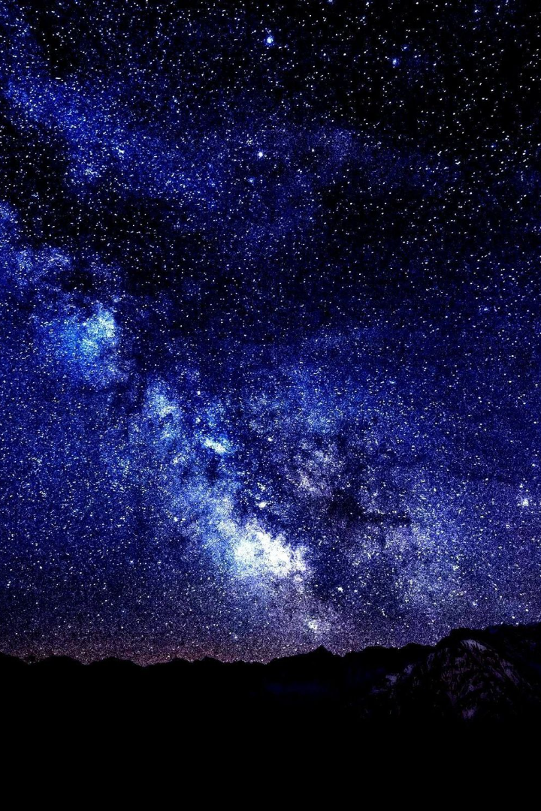
Звезды и созвездия. Небесные координаты. Звездные карты.
newUROKI.net
Добро пожаловать на урок астрономии! Мы рассмотрим небесные координаты, звёздные карты и их значение в мире астрономии.
Презентация для урока астрономии в 10 классе по теме: "Звезды и созвездия. Небесные координаты. Звездные карты."
«Новые УРОКИ» newUROKI.net
Всё для учителя – всё бесплатно!

Slide 2
newUROKI.net
Небесные координаты
1
2
3
Что такое небесные координаты?
Два типа координат
Применение небесных координат
Существует два типа небесных координат: экваториальные и горизонтальные. Горизонтальные координаты - это высота и азимут объекта над горизонтом. Экваториальные координаты - это прямое восхождение и склонение.
Небесные координаты - это способ локализации объектов на небесной сфере. Они позволяют нашим приборам исследовать удаленные космические объекты.
Небесные координаты используются для точных исследований космических объектов, таких как звезды, планеты, галактики, космические корабли, исследовательские спутники и многие другие.

Slide 3
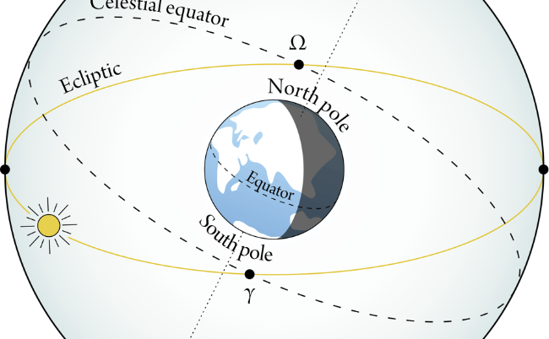
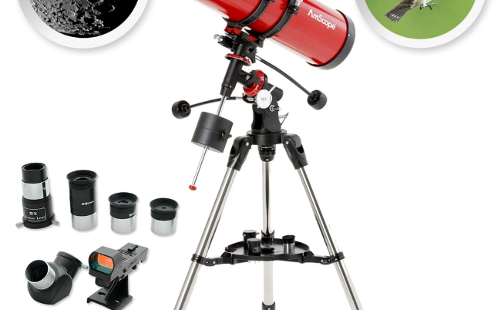
newUROKI.net
Экваториальная система координат
Что такое экваториальная система координат?
Применение экваториальной системы координат
Экваториальная система координат используется для описания положения небесных объектов на небесной сфере. Эта система координат основана на прямом восхождении и склонении.
Экваториальная система координат используется для управления телескопов и создания звёздных карт.

Slide 4
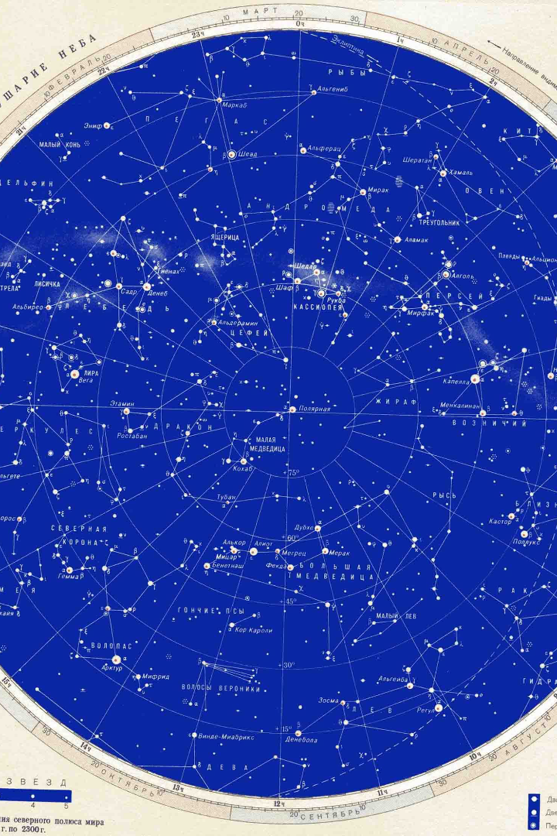
newUROKI.net
Звёздные карты
Что такое звёздные карты?
Применение звёздных карт
Звёздная карта - это карта небесной сферы, используемая для определения положения звёзд и других небесных объектов в ночном небе. Они включают экватор, склонение и прямое восхождение каждой звезды.
Звёздные карты используются для навигации по ночному небу и для обучения астрономии. Они также полезны при поиске небесных объектов.
Как создаются звёздные карты?
Для создания звёздных карт необходимы наблюдения и математические расчеты. Некоторые карты можно создать вручную, но более сложные карты создаются с использованием компьютерных программ.

Slide 5
newUROKI.net
Звёздная величина
1
Что такое звёздная величина?
Звёздная величина - это мера яркости звезд на небесной сфере. Для нашего глаза сильно сияющая звезда кажется ярче, чем более тусклая звезда. Определение звёздной величины позволяет анализировать свойства звезд.
Как измерить звёздную величину?
2
Звёздная величина измеряется фотометрически с помощью специальных фотометров, которые используются в астрономии и физике.

Slide 6
newUROKI.net
Созвездия
Что такое созвездие?
История созвездий
Созвездие - это группа звезд, которые находятся в близком расположении на небесной сфере и связаны между собой линиями, образующими изображение на фоне неба.
Созвездия были названы в древние времена людьми в разных культурах, чтобы ориентироваться на ночном небе и передавать знания о мирах.
Применение созвездий
Созвездия используются в астрономии для определения месторасположения звёзд и других небесных объектов на небесной сфере. Они помогают астрономам находить интересующие их области ночного неба и следить за движением планет и других космических объектов.

Slide 7
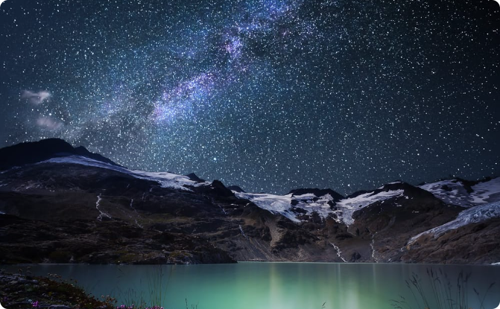
newUROKI.net
Заключение и рефлексия
Красота ночного неба
Обсуждение
Ночное небо очаровывает нас своей красотой и загадочностью. Астрономия - это наука, которая помогает нам понимать мир, в котором мы живем, и расширять наше знание о Вселенной.
Мы изучили важные аспекты астрономии. Теперь у вас есть возможность задавать вопросы и обсуждать то, что вы узнали на этом уроке.

